Slide 1
Das Schweizer Demokratiemodell (Direkte Demokratie)
Akademietage Landkreis Biberach 2018
Prof. Dr. Andreas Ladner, IDHEAP, Universität Lausanne

Slide 2
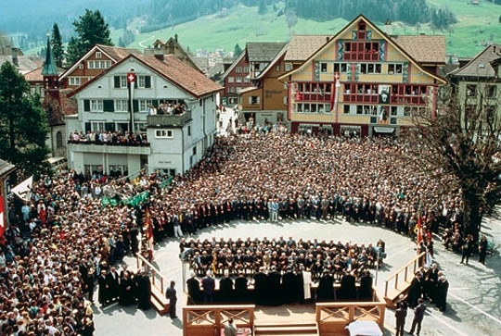
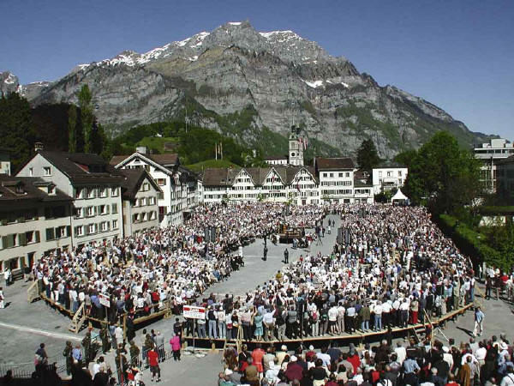
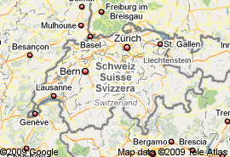
Direkte Demokratie = Versammlungsdemokratie
AI
GL

Slide 3
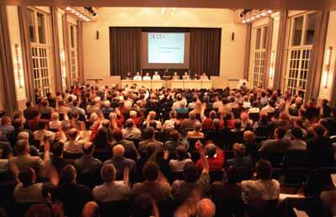
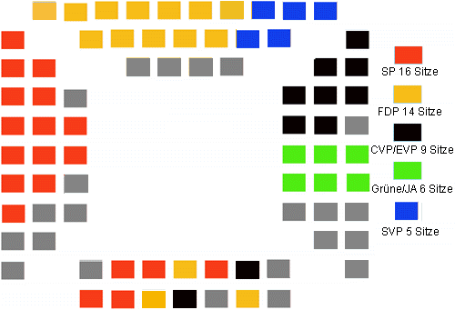
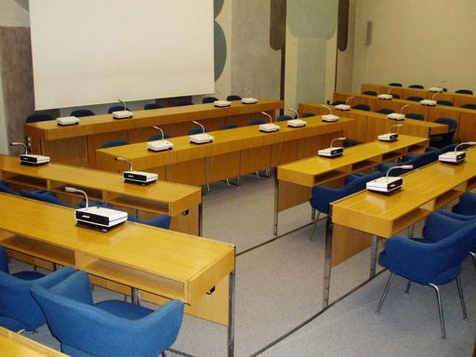
Zwei verschiedene Systeme in den Gemeinden
Baar: ca. 21’000 Einwohner
Olten: 17’000 Einwohner
Gemeindeversammlung
Gemeindeparlament
81 % der Gemeinden
19 % der Gemeinden

Slide 4

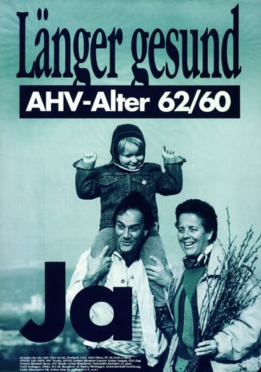
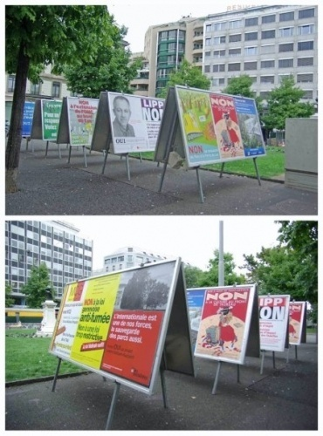


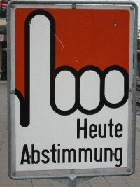
Direkte Demokratie: Initiativen und Referenden

Slide 5
Inhalt
Teil I
Was muss man über die Schweiz wissen, um die direkte Demokratie zu verstehen?
Wie ist die direkte Demokratie in der Schweiz entstanden?
Was beinhaltet die direkte Demokratie genau?
Teil II
Funktionen der direkten Demokratie
Anwendung
Ausgewählte Beispiele
Probleme

Slide 6

Kontext: Strukturelle Merkmale
Politische Feingliederung
Sprachregionen
Konfessionen
Ausländeranteil
Arbeitslosigkeit
Bruttosozialprodukt

Slide 7
Sprache
63.8 %
20.4 %
6.5 %
0.5 %
9.0 %
Notes:
D 63.6711393
F 20.3767009
I 6.46213438
RR 0.48154434
A 9.00848105
100
Volkszählung 2000

Slide 8
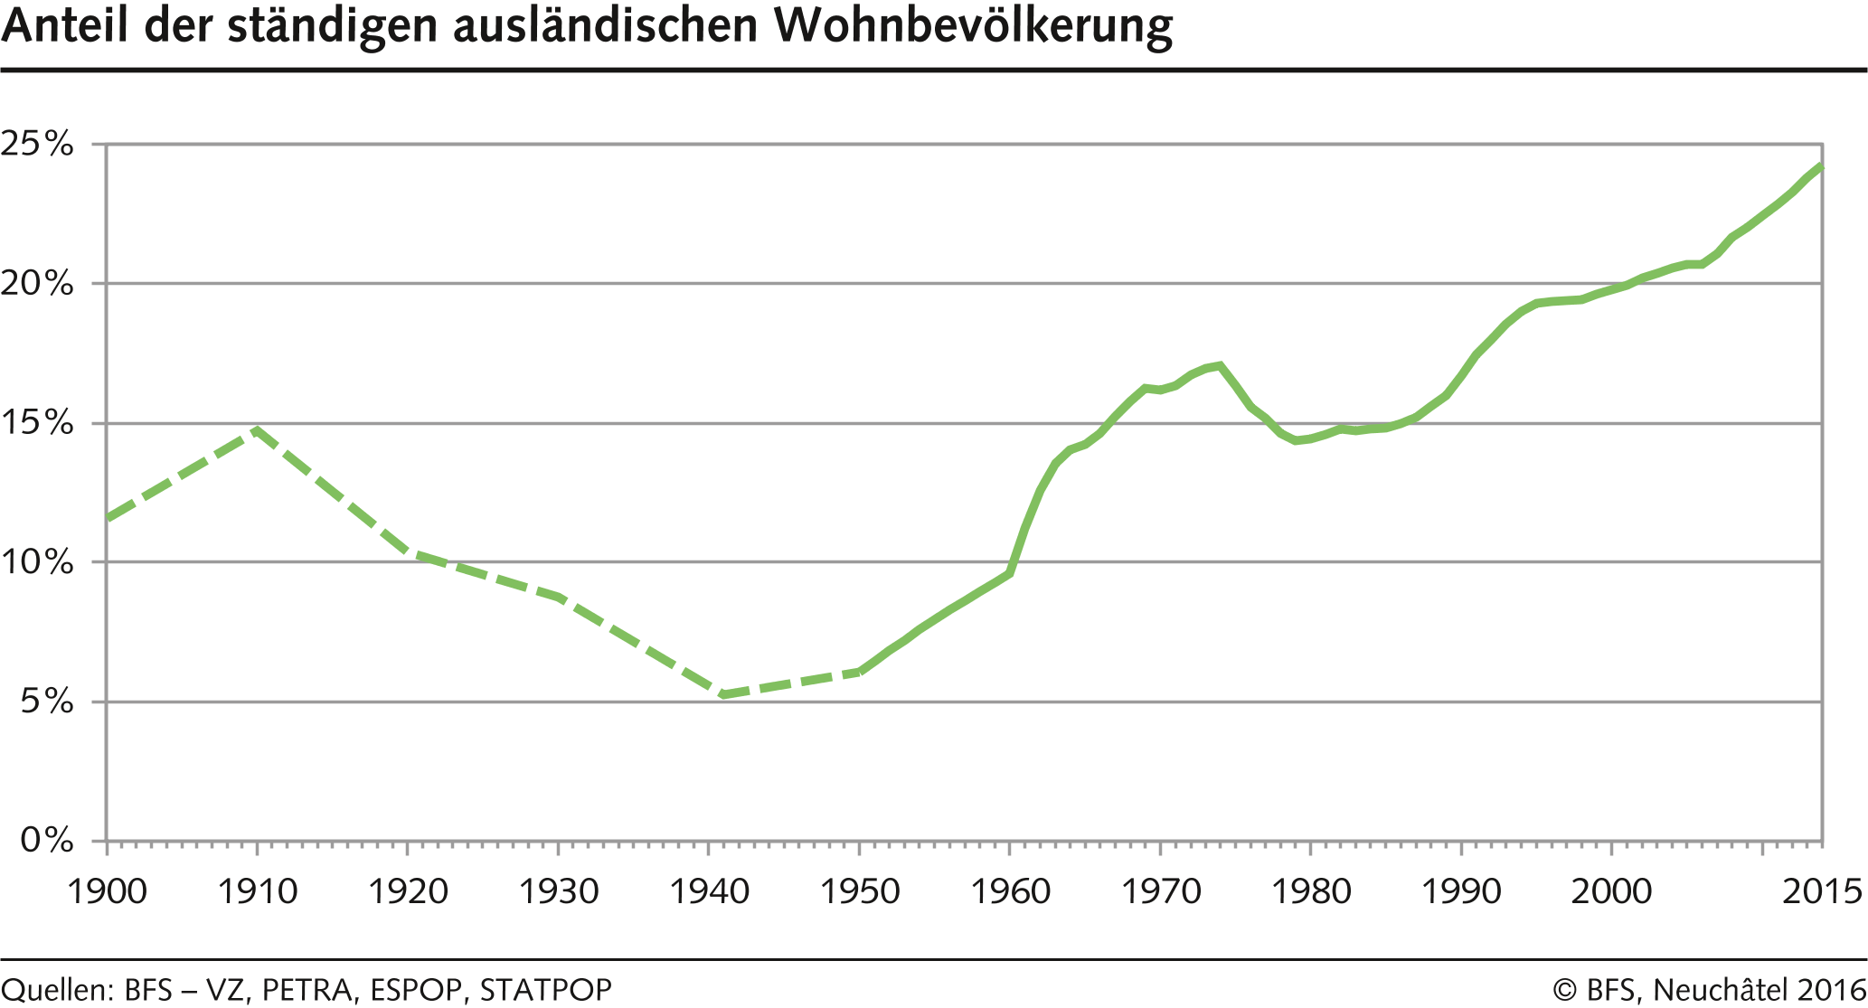
Ausländeranteil in der Bevölkerung 1900 - 2015

Slide 9
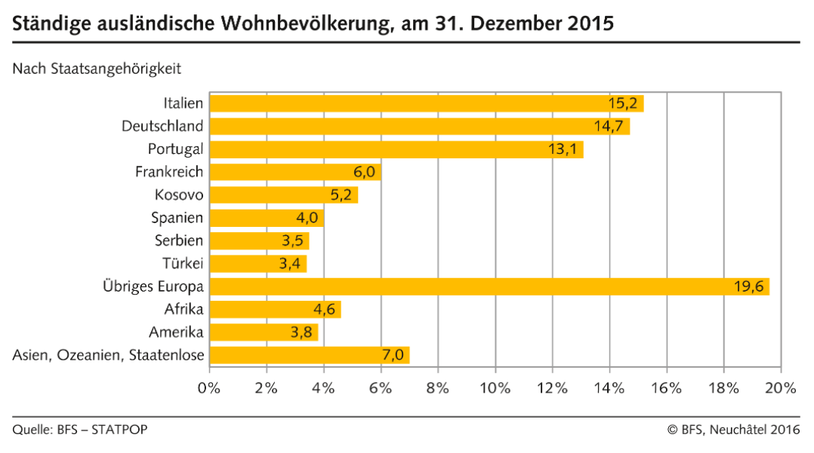
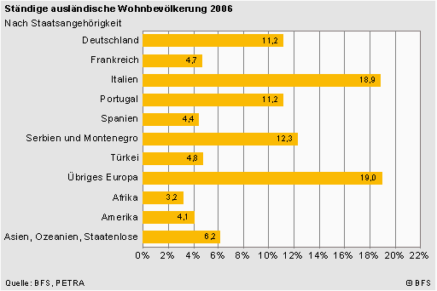
Herkunft ausländische Wohnbevölkerung

Slide 10

Das Motto des Künstlers Ben Vautiers für die Weltausstellung 1992 in Sevilla

Slide 11






Aber auch: Die neue Swissness
Vgl. für einmal: http://de.wikipedia.org/wiki/Swissness

Slide 12
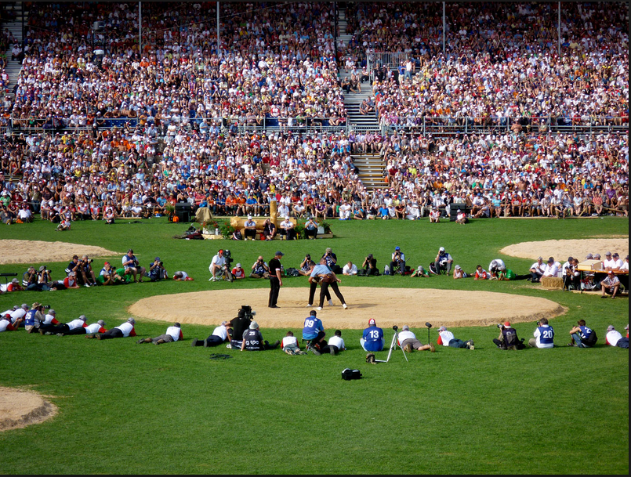
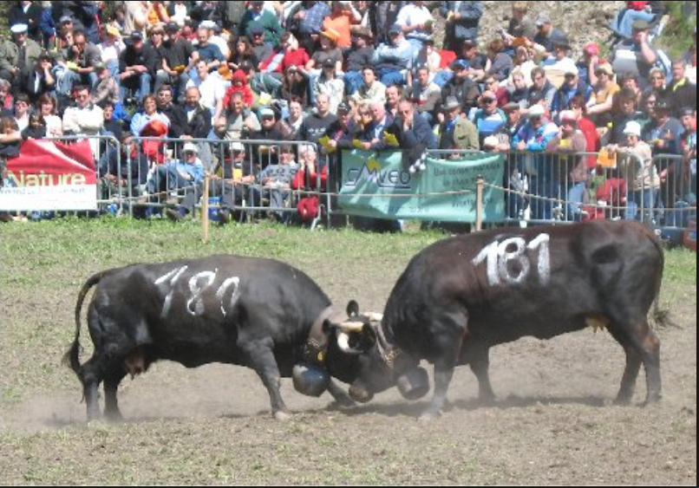

Slide 13
Das politische System der Schweiz und die Idee des «power sharings»
Politik
Direkte Demokratie
Föderalismus
Konkordanz
Gesellschaft
Notes:
Es geht um Politik, um politische Ideen, wie sie im politischen Intressenvermittlungssystem abgebildet werden und es geht im die wichtigsten Elemente des politischen Systems

Slide 14
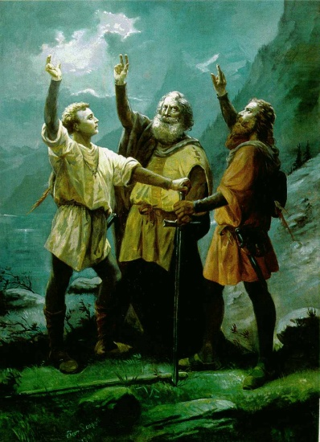
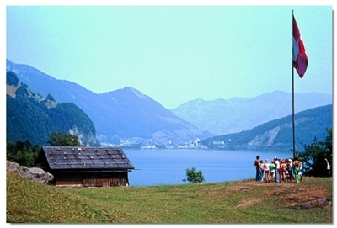

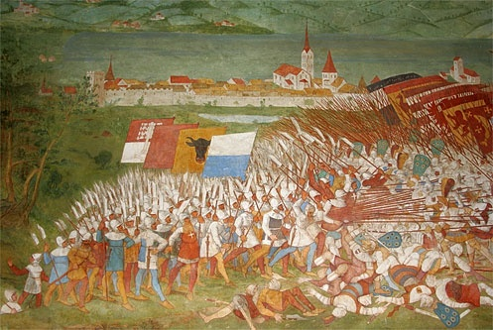
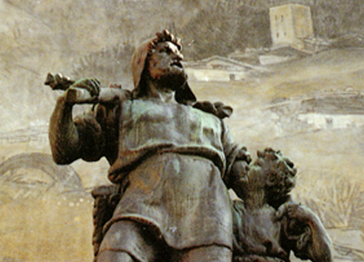
1291: Die Alte Eidgenossenschaft
1804

Slide 15
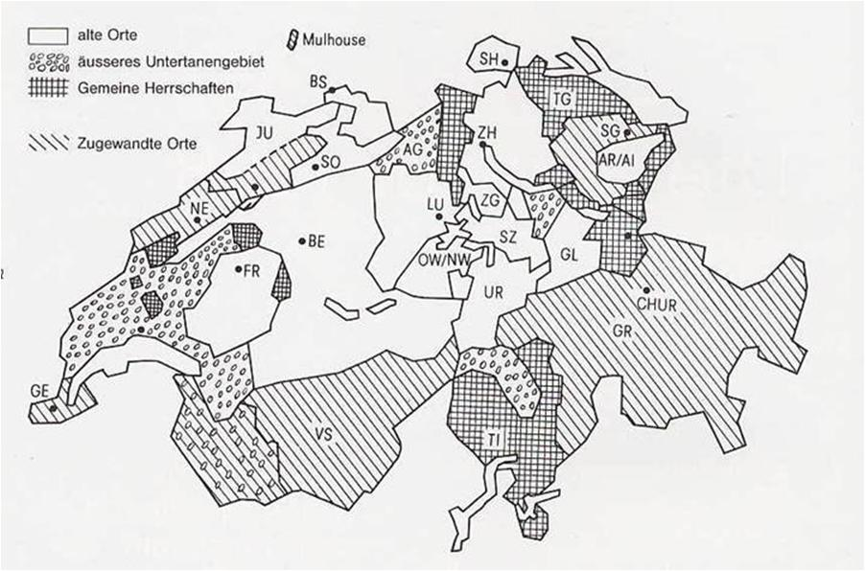
Alte Orte – Untertanengebiete und gemeine Herrschaften

Slide 16
Untergang der Eidgenossenschaft – helvetische Revolution
Missstände (Oligarchie und Ausbeutung)
Untertanenaufstände
Aufklärung (Diderot, Voltaire, Rousseau) – staatsbürgerliche Gesellschaften
Französische Revolution 1789
Einmarsch der Franzosen unter Napoleon (25. Jan. 1798)
Am 4. April 1798 gab es keine Untertanengebiete mehr, am 12. April wurde die unteilbare Helvetische Republik propagiert
Notes:
Hatten die alten Orte zunächst erfolgreich für die Befreiung von feudalistischer Herrschaft gekämpft, so hinderte sie das später nicht daran, sich selbst Untertanengebiete anzueignen und diese auszubeuten (Linder 1999: 27).
Frei war die Alte Eidgenossenschaft vor allem gegen aussen (vgl. Kreis 1986), frei von fremden Herrschern. Eine innere Freiheit im heutigen Sinne gab es nicht.
Keine Versammlungsfreiheit, keine Niederlassungs- und Gewerbefreiheit und keine Pressefreiheit. Das politische Mitbestimmungsrecht war in den meisten Orten auf eine dünne Oberschicht beschränkt.
Die regierenden Familien der 13 Stadt- und Landorte geboten in den meisten Fällen über zwei bis drei Arten von Untertanenlanden. Über das eigene Territorium, über die im Turnus verwalteten gemeinen Herrschaften (Thurgau, Aargau) und über die eroberten oder gekauften Untertanengebiete (Leventina, Werdenberg).
Ca. 90 Prozent der Bevölkerung lebte damals auf dem Land und in engster Abhängigkeit von den kantonalen Hauptorten.
Immer wieder kam es zu Untertanenrevolten. In der Regel waren es Kaufleute, Wirtsleute, lokale Amtsleute der ländlichen Oberschicht. Die Tauner (Taglöhner) waren erst später dabei. Die Anführer wurde teilweise hingerichtet, teilweise eingesperrt.
Die Aufklärung und die Französische Revolution zeigte auch in der Schweiz Ergebnisse.
Man las Diderot, Voltaire und Rousseau
1770 findet man über das ganze Gebiet der Eidgenossenschaft verstreut Debattierklubs, Lesezirkel, patriotische Gesellschaften, Freimauererlogen, ökonomische und gemeinnützige Gesellschaften.
Hier verschmolzen die alten Forderungen nach regionaler Autonomie und die Neue Lehre von der natürlichen Gleichheit.
1789 französische Revolution, Beschlüsse der Nationalversammlung vom 4. August.
Beseitigung der alten Feudalordnung
Abschaffung der Leibeigenschaft
Aufhebung der Herrenrechte
Beseitigung der gutsherrlichen Gerichtsbarkeit
Teilweise Aufhebung des Zehnten
Aufhebung der Privilegien für Adel und Klerus
Gleichheit bei der Steuerpflicht
In der Westschweiz war die Ausstrahlung der französischen Revolution besonders gross, vor allem in der Waadt, was den gnädigen Herren von Bern gar nicht gefiel.
In der Deutschschweiz kam es zum Aufstand von Stäfa (Petition, Strafen, Begnadigung der Aufständischen als die französischen Truppen an der Grenze standen)
Der Einmarsch der Franzosen (25. Jan. 1798) wurde in den Untertanengebieten teilweise freudig aufgenommen (Waadt, Basel).
Freiheitsbäume
Am 4. April 1798 gab es in der Schweiz keine Untertanengebiete mehr. Die Kantone wählten die Vertreter für die gesamtschweizerischen Kammern, den Senat und den Grossen Rat. Am 12. April wurde der neue Staat, die eine und unteilbare Helvetische Republik propagiert.

Slide 17
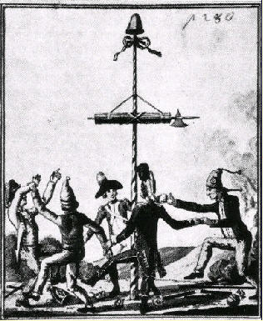
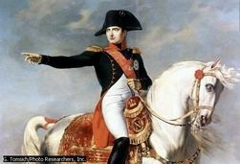
Französische Truppen besetzen die Schweiz und verkünden die Helvetische Republik (1798-1803)

Slide 18
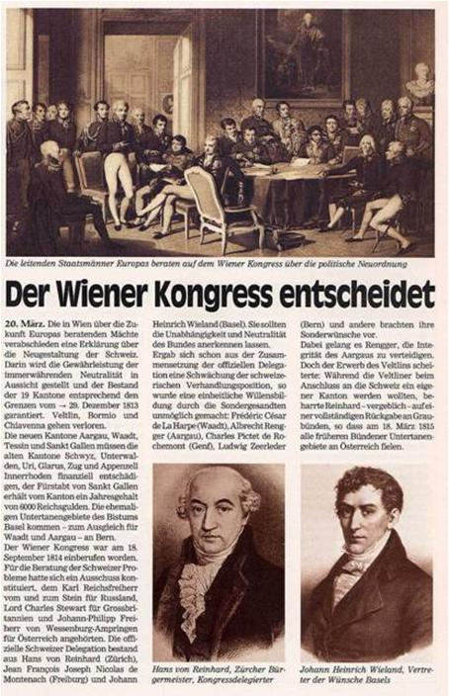
1815
Notes:
In Wien wird über die Zukunft Europas beraten.
Der Schweiz wird die Gewährleistung der immerwährende Neutralität in Aussicht gestellt, die Grossmächte waren bei Ihrer Suche nach stabilen Verhältnissen im nachrevolutionären Europa nicht unfroh über eine neutrale Zone in der Mitte Europas
Veltlin, Bormio und Chiavenna gehen verloren.
Die Schweiz gewinnt die volle Eigenständigkeit.
Die Gleichberechtigung der Kantone bleibt als Errungenschaft der franz. Revolution
Sie ist ein lockerer Staatenbund.
Kein Parlamanent, keine Exekutive, keine Freiheitsrechte,
Damit fehlen wichtige Elemente eines Nationalstaates.

Slide 19
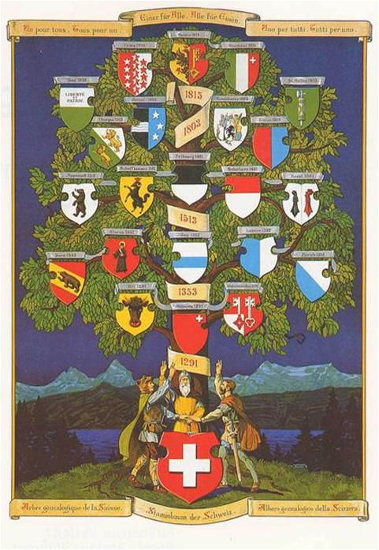
Das Wachsen der Eidgenossenschaft
Notes:
Ende der Helvetik.
1803: Auf Geheiss Napoleons kommen die Mediationsakte zustande, welche die gliedstaatliche Autonomie der Kantone wieder herstellt.
Vgl. TG, AG, GR, SG, TI und VD, welche unlängst ihr „200 jähriges Bestehen“ feierten.

Slide 20
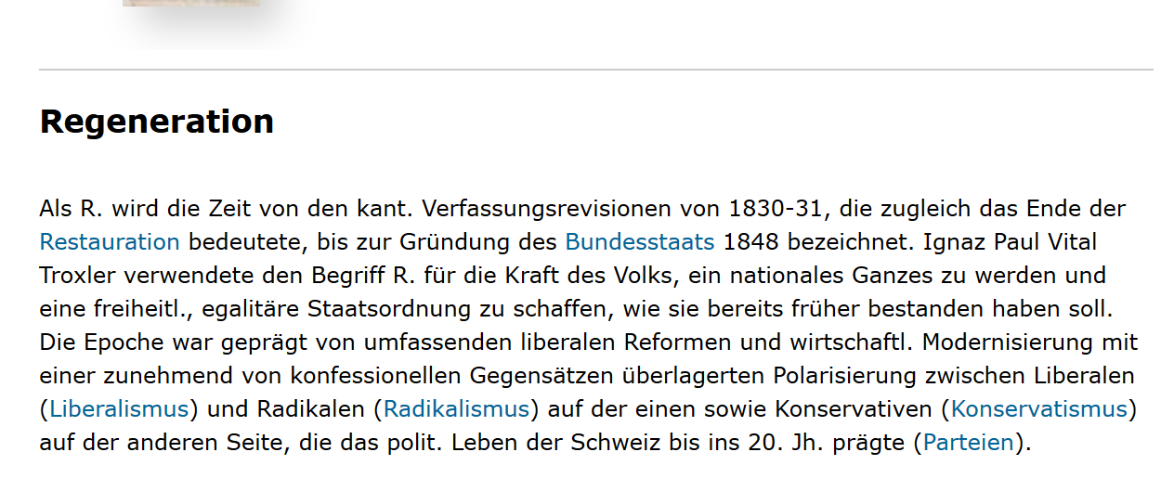
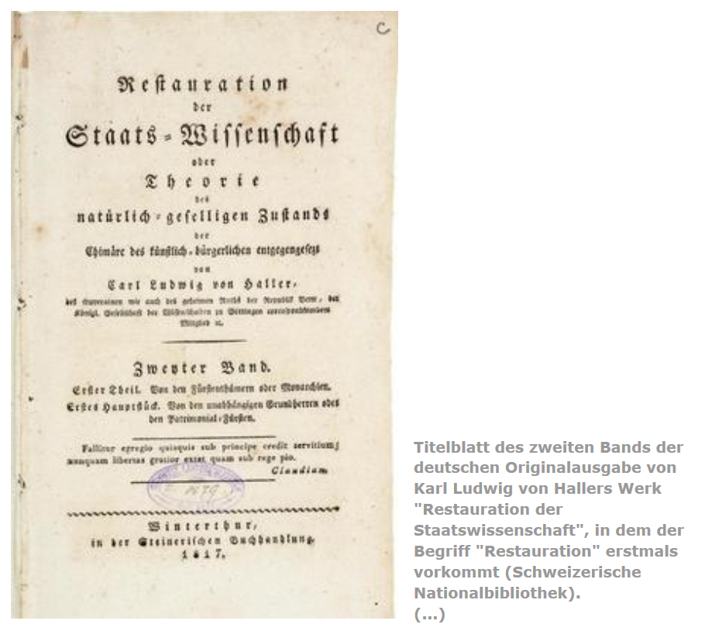
Restauration und Regeneration

Slide 21
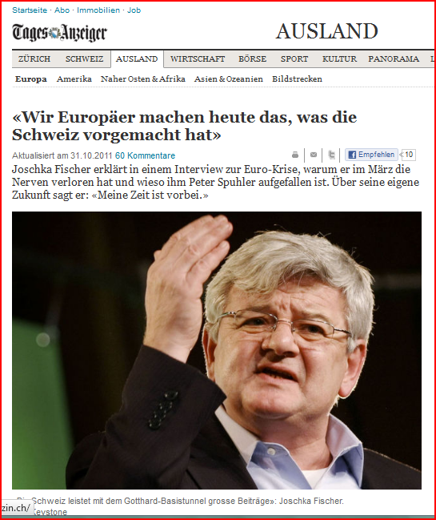
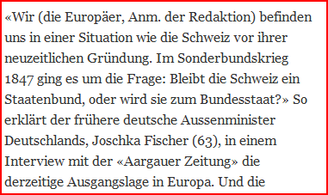


Slide 22
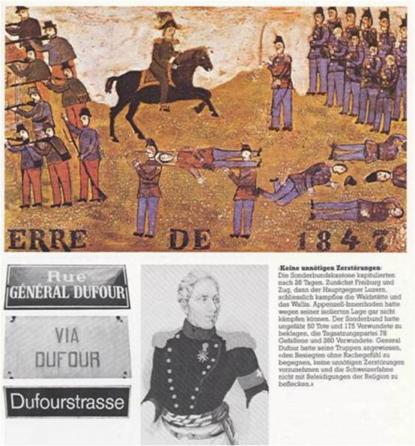
Der Sonderbundskrieg
Vgl. Somm/Decurtins, TA vom 4.11.2007
Notes:
Konfliktpunkte:
Religionsfrage
freischärlerische Truppen, die den Kanton Luzern von seiner konservativen Regierung befreien wollte
1845 schlossen sich die katholischen Kantone zur Vertretung ihrer gemeinsamen Interessen im Sonderbund zusammen. Zudem suchten sie die aussenpolitische Unterstützung von Österreich, Frankreich und Sardien.
Nach erfolglosen Versuchen zur Änderung des Bündnisses von 1815 verliessen sie 1846 die Tagsatzung. Dies wurde als Sezession ausgelegt. Die protestantischen Kantonen intervenierten mit Truppen.
Nach 26 Kampftagen mit etwa hundert Toten waren die Sonderbundskantone besiegt.
Für die siegreichen Freisinnigen war der Weg nun frei
für die Einrichtung eines schweizerischen Bundesstaat, an welchen die 25 Kantone einen Teil der Hoheitsrechte abtraten.
Für eine Aufgabenteilung zwischen Bund und Kantonen, wobei ersterer für die Wahrung der Unabhängigkeit und die Förderung der gemeinsamen Wohlfahrt verantwortlich war
Das Prinzip des Föderalismus, das in Angelegenheiten des Bundes jedem Gliedstaat eine gleiche Stimme einräumte
Für die Einrichtung einer gemeinsamen demokratischen Grundordnung mit Exekutive und eigenem Parlament, mit Grundrechten, Gewaltentrennung und freien Wahlen, deren Minimalanforderungen für alle Kantone als verbindlich erklärt wurden.

Slide 23
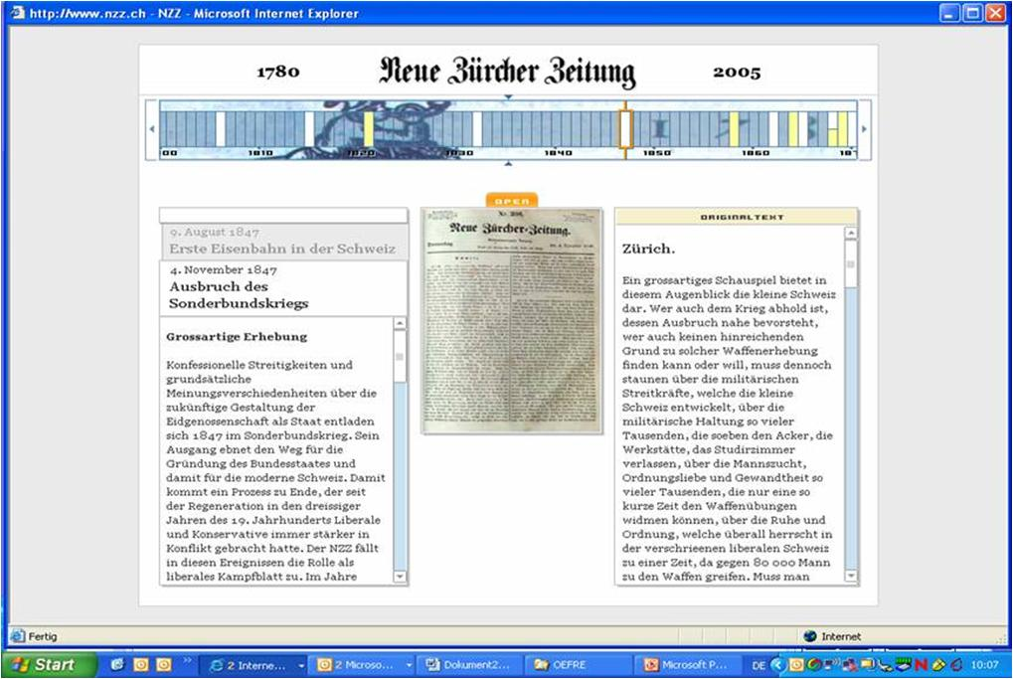

Slide 24
Inhalt
Teil I
Was muss man über die Schweiz wissen, um die direkte Demokratie zu verstehen?
Wie ist die direkte Demokratie in der Schweiz entstanden?
Was beinhaltet die direkte Demokratie genau?
Teil II
Funktionen der direkten Demokratie
Anwendung
Ausgewählte Beispiele
Probleme

Slide 25
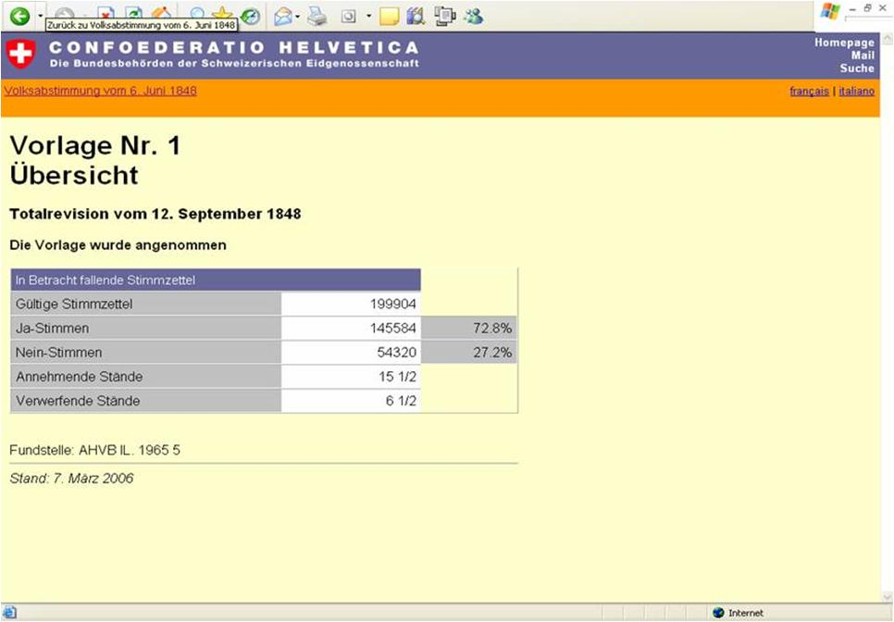

Slide 26
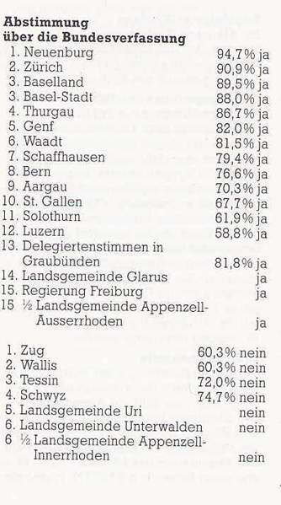
Verfassung
Notes:
Der Verfassungsvorschlag wurde 1848 der Volksabstimmung unterbreitet.
Gabe es hier nicht einen Trick? -> Linder, S. 29.
Da es noch kein Schweizervolk gab, stimmten die Kantone im Rahmen ihrer eigenen politischen Ordnung darüber ab.
In GR und FR entschied das Parlament im Namen des Volkes
In LU kam die Zustimmung deshalb zustande, weil die 30 Prozent Abstinenten den Ja-Stimmen zugerechnet wurden.
Für den Zusammenschluss des Staatenbundes zum Bundesstaat wäre eigentlich die Zustimmung aller Stände notwendig gewesen. Die freisinnige Mehrheit definierte die Regeln jedoch anders und verlangten eine genügende Mehrheit. Nachdem zwei Drittel der Kantone zugestimmt hatten, gab die Tagsatzung bekannt, dass die neue Bundesverfassung angenommen war.

Slide 27
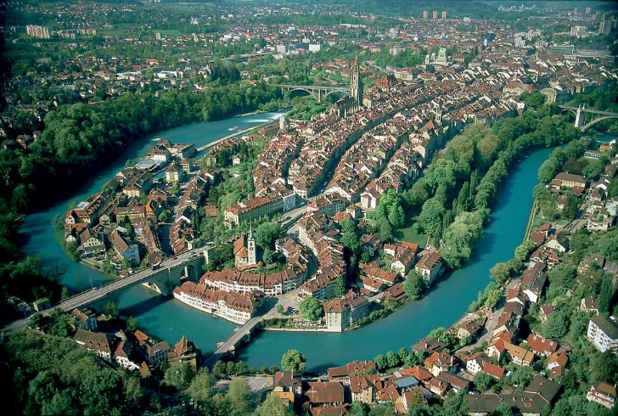
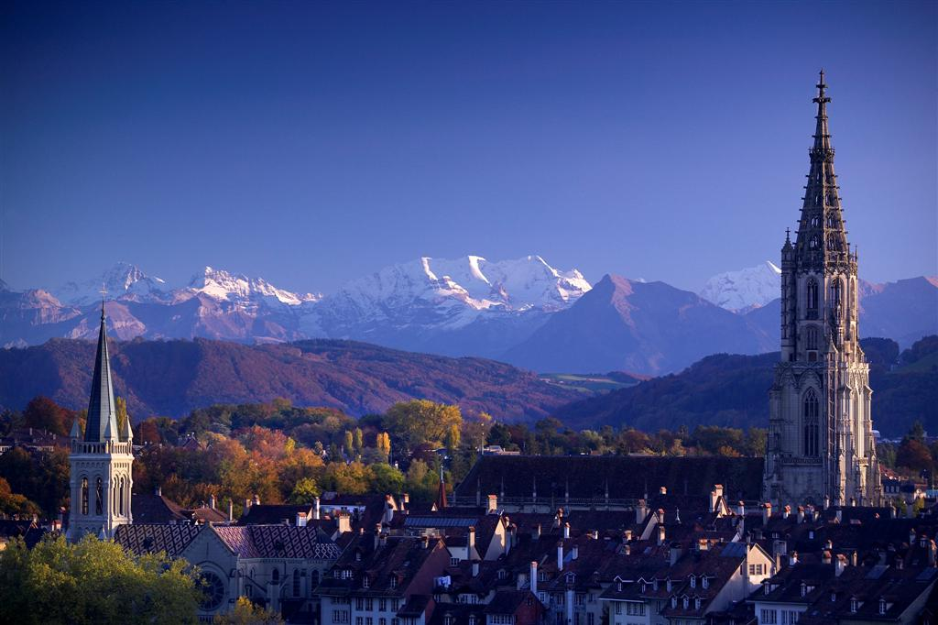
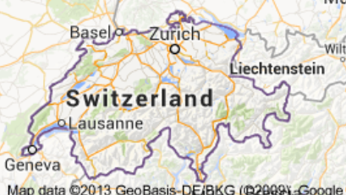
Hauptstadt – Sitz der Bundesbehörden

Slide 28
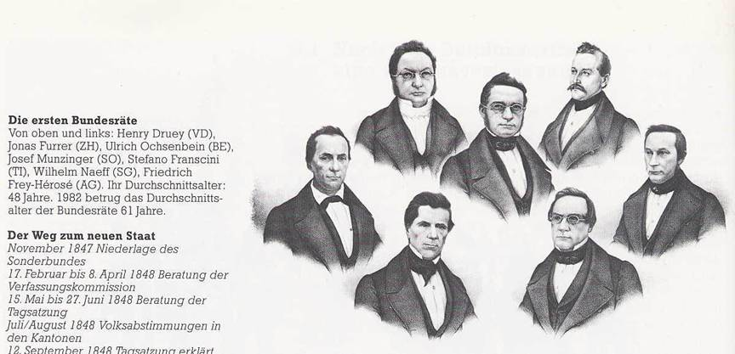
Die ersten Bundesräte 1848

Slide 29
Notes:
Die reformerischen Kreise fanden sich mit diesem Resultat nicht ab.
Es wurden (erfolglos) Unterschriften für eine Abberufung von Bundesrat und Bundesversammlung und anschliessender Totalrevision der Bundesverfassung gesammelt. Nur 26000 anstatt 50000 kamen zusammen.

Slide 30
Totalrevision der BV 1874
Notes:
1. Revision: Pro: Ein Recht, eine Armee - Contra: Ein Recht, eine Armee ein König.
Die zweite Revision ist vor allem geglückt, weil die Westschweiz zugestimmt hat.
Stimmbeteiligung 2. Volksabstimmung: 81.6 Prozent.
Gesetzesreferendum bleib drin. Das Initiativrecht ist, obwohl anfänglich kaum bestritten, wieder herausgefallen.
Die Schweizer Verfassung ging weiter als die demokratischsten us-amerikanischen Gliedstaaten.
Die neue Verfassung war für die nicht-liberalen Kantone eher eine Diktat der Mehrheit, und zwar ein schärferes als die Verfassung von 1848 (Kölz 2004: 625).

Slide 31
Themen der Revisionsdiskussion
Rechtsvereinheitlichung
Militärzentralisation
Gesetzesreferendum (30‘000, 8 Kantone, keine Doppelmehr), Initiative (abgelehnt)
Organisations- und Verfahrensfragen (Volkswahl des Bundesrates abgelehnt)
Religionsfreiheit, Verhältnis Staat-Kirche (Keine Kirchensteuer für konfessionslose, keine Angehörige des Jesuitenordens in Schule und Politik, Einschränkungen für Klöster)
Erziehung, Soziales (Arbeiterschutz, Primarschulunterricht nicht nur obligatorisch und unentgeltlich, sondern auch unter staatlicher Leitung)

Slide 32
Vom Referendum zur Konkordanz
Zwischen 1874 und 1891 werden 2/3 der 19 Vorlagen abgelehnt.
Dabei handelte es sich vor allem Vorlagen, die unter den Begriffen einer weiterführenden Modernisierung, Zentralisierung und Säkularisierung zusammengefasst werden können.
Allerdings sind in dieser Zeit auch 140 Vorlagen durchgekommen, ohne dass sie dem Volk unterstellt wurden.
Vgl. Kölz (2004: 633)

Slide 33
Die Obstruktionspolitik der katholischen Kantone

Slide 34
Ein weitere Schritt Richtung Nationalstaat (1891)
Industrialisierung und aufkommender Nationalismus in den geeinten Nachbarländern Deutschland und Italien verstärkten den Prozess der Nationwerdung gegen Ende des 19. Jh. (Kriesi, Ms. S. 9 )
1891: Initiativrecht, erster CVP-Bundesrat, 1. August wird Nationalfeiertag
Nationalorientierte Geschichtsschreibung blüht: Kampf um Unabhängigkeit, Sempach usw.
Es kommt zu nationalen Ausstellungen in Zürich und Genf, Nationalarchiv, Landesmuseum, Bilder von Hodler usw.
Notes:
Sempach 1386.
nationalen Ausstellungen in Zürich (1883) und Genf (1896)

Slide 35
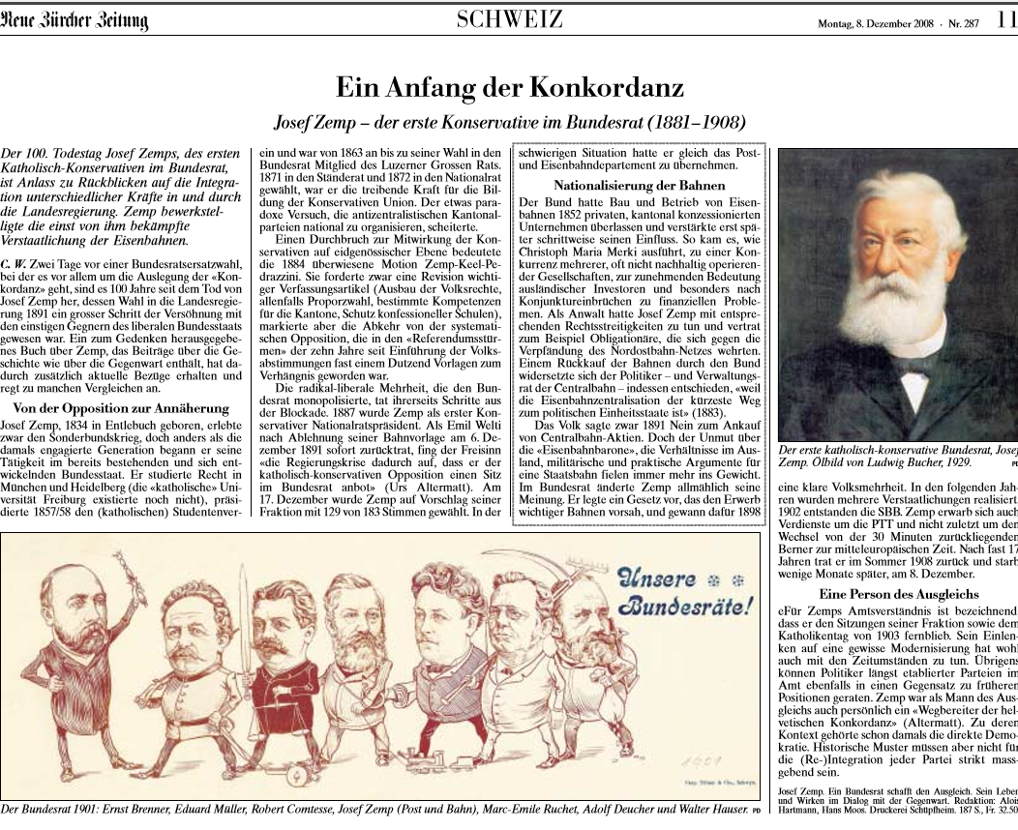


Slide 36
Herausbildung in der ersten Hälfte des 19. Jahrhunderts (I)
Die Volksrechte entwickelten sich auf der Ebene der Kantone noch vor der Gründung des Bundesstaates.
Sie waren beeinfluss von den französischen Ideen des „pouvoir constitutant“ bzw. der Volkssouveränität.
Quelle: Linder 2002: 110 f., Kölz 1992.

Slide 37
Herausbildung in der ersten Hälfte des 19. Jahrhunderts (II)
Ausdruck der Idee der Volkssouveränität war zuerst das obligatorische Verfassungsreferendum in den Regenerationskantonen in den 1830er Jahren.
Einzelne Kantone führten gleichzeitig eine Frühform der Verfassungsinitiative ein.
Die Vorstufe des modernen Referendums bildete das Veto. Die absolute Mehrheit der Stimmberechtigten konnte ein Gesetzt zu Fall bringen, wobei die Nicht-Stimmenden als annehmend gezählt wurden
Quelle: Linder 2002: 110 f., Kölz 1992.
Notes:
Verfassungsreferendum: BE, LU, SH, AG, SG, VD, BL sahen allesamt vor, dass die neue Verfassung und ihre Änderungen dem Volk vorgelegt werden musste.
Verfassungsinitiative: In den Kantonen TG, AG, SH konnte die absolute Mehrheit, in Luzern und BL eine Zweidrittelsmehrheit der Stimmberechtigten mit ihrer Willensäusserung eine direkte Revision der Verfassung bewirken.
Später setzte sich das zweistufige Verfahren durch, dass der Kanton St. Gallen als erster 1838 einführte: Wenn 10‘000 Stimmberechtigte eine Begehren auf Verfasssungsrevision stellten, dann fand in einem zweiten Schritt eine Volksabstimmung statt. (vgl. Kölz 1992: 305 ff.)
Auch beim Veto führte der Kanton SG sehr früh, nämlich 1831 ein zweistufiges Verfahren ein.
Von erheblichem Einfluss war schliesslich der Kanton VD. 8000 Stimmberechtigte konnten Anregungen zu allen Bereichen des Staatshandelns, also auch für Gesetze und nicht-rechtssetzende Beschlüsse zur Abstimmung bringen

Slide 38
Von der repräsentativen zur halbdirekten Demokratie auf Bundesebene
Die Bundesverfassung von 1848 sah nur das obligatorische Verfassungsreferendum vor, sowie die Volksinitiative auf Totalrevision.
Mit der Einführung des fakultativen Gesetzesreferendum 1874 änderte sich das System grundlegend.
1891 wurde die Volksinitiative auf Partialrevision der Bundesverfassung eingeführt
Notes:
1848 war die Schweiz im Prinzip ein Repräsentativ-System, in dem die oberste Gewalt beim Parlament lag.
1874 änderte sich dies grundlegend. Massgeblich dafür verantwortlich waren die bestehenden Volksrechte in den Kantonen und die demokratische Bewegung, welche sich in den 1860er Jahren immer stärker manifestierte.

Slide 39
Das 20. Jahrhundert
1921: Einführung des Staatsvertragsreferendums
1939 und 1949: Einführung des resolutiven Referendums. Einschränkung der Möglichkeiten der Bundesversammlung, Beschlüsse durch Dringlichkeitserklärung dem Referendum zu entziehen.
1977: Einführung des fakultativen Referendums bei internationalen Abkommen, die einen Beitritt zu einer internationalen Organisation nach sich ziehen oder eine multilaterale Rechtsanpassung zur Folge haben
1977: Obligatorisches Referendum für den Beitritt zu Organisationen der kollektiven Sicherheit und zu supranationalen Gemeinschaften
2003: Einführung der allgemeinen Volksinitiative (Abschaffung 2009) sowie der Erweiterung des Staatsvertragsreferendums
Notes:
Das 20. Jahrhundert brachte nur geringfügige Modifikationen der Volkrsrechte
1977: Erhöhung der Zahl der Unterschriften: Referendum von 30‘000 auf 50‘000 und Initiative von 50‘000 auf 100‘000, da sich die Zahl der Stimmberechtigten 1971 verdoppelt hat.
Revision 2003:
So gibt die Revision eine Antwort auf folgende Frage: Soll bei Annahme einer Initiative wie auch deren Gegenvorschlags, wobei in der Stichfrage die eine Vorlage ein Volksmehr und die andere Vorlage ein Ständemehr erzielt, das Volks- oder das Ständemehr ausschlaggebend sein? Bisher sah die Verfassung für diese Konstellation vor, dass weder die Initiative noch das Gegenprojekt in Kraft treten sollten. Das revidierte Recht sieht nun vor, dass die Summe des prozentualen Anteils an Volksstimmen und des prozentualen Anteils an Standesstimmen in der Stichfrage ausschlaggebend ist (Prozentsummenmodell: % Volksstimmen + % Standesstimmen).
Auf Gesetzesstufe müssen zudem Regeln erlassen werden, welche bei Uneinigkeit der Räte ein Zustandekommen der Beschlüsse betreffend die politischen Rechte garantieren.

Slide 40
Abgelehnte Erweiterungen
1956: Referendum gegen die Erteilung von Wasserrechtskonzessionen
1956: Finanzreferendum
1963: Referendum gegen die Bewaffnung mit Atomwaffen
1872, 1961: Einführung Gesetzesinitiative
1978: Referendum gegen den Bau von Nationalstrassen
1987: Referendum gegen Militärausgaben
Notes:
Vgl. Kriesi 1995: 83

Slide 41
Inhalt
Teil I
Was muss man über die Schweiz wissen, um die direkte Demokratie zu verstehen?
Wie ist die direkte Demokratie in der Schweiz entstanden?
Was beinhaltet die direkte Demokratie genau?
Teil II
Funktionen der direkten Demokratie
Anwendung
Ausgewählte Beispiele
Probleme

Slide 42
Die Anhänger der direkten Demokratie …
misstrauen dem Parlamentarismus und der Idee der Repräsentation und
glauben an den gesunden Menschenverstand des Volkes (Volkssouveränität)
Notes:
Die Schreckenbilder der Volksherrschaft lassen sich bis zu den alten Griechen zurückverfolgen: Demokratie als negative Verfallsform der Politie – Pöbelherrschaft
Diktatur der Mehrheit

Slide 43
Volkssouveränität
Die direkte Demokratie basiert auf dem Gedanken der Volkssouveränität und der Selbstverwaltung, wie wir sie bei Rousseau finden.
Er lehnt den Transfer der Souveränität an Staat, Herrscher, Regierende oder Repräsentanten ab.
Notes:
Rousseau widersetzt sich damit den klassischen Vertragstheoretikern wie etwa Hobbes, der auf einen starken Staat (Leviathan) setzt, aber auch John Locke oder Montesquieu, mit seiner Lehre von der Gewaltenteilung.
Vgl. auch Partizipatorische Demokratietheorien in Schmidt 2000: 251

Slide 44
Kompetenzordnung auf Bundesebene
Art der Entscheidung | Normstufe der Rechtsordnung | Beratende Behörde | Mitwirkung des Volkes
Höchste materielle Wichtigkeit | Verfassung | Parlament | Oblig. Referendum, Volksinitiatie
Hohe materielle Wichtigkeit | Gesetz, Bundesbeschluss | Parlament | Fakultatives Referendum
Geringere materielle Wichtigkeit | Einfacher Parlamentsbe-schluss, Verordnung | Parlament, Regierung | Keine Mitwirkung
Linder 2002: 116
Notes:
Je nach Bedeutung eines Entscheides ändern sich die Zuständigkeiten.
Bei den wichtigsten Entscheidungen liegt die Zuständigkeit beim Volk.

Slide 45
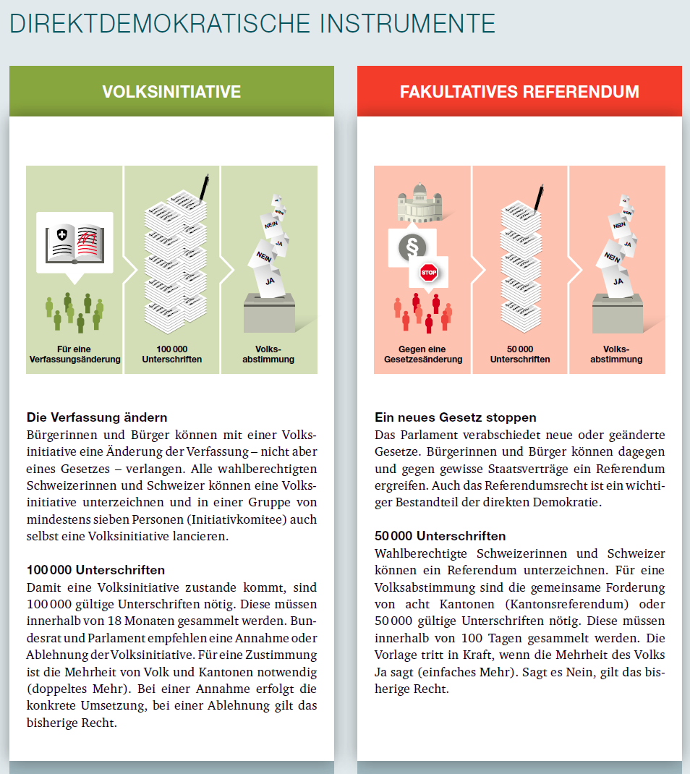
Doppeltes
Mehr
Einfaches
Mehr

Slide 46
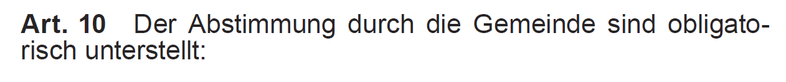
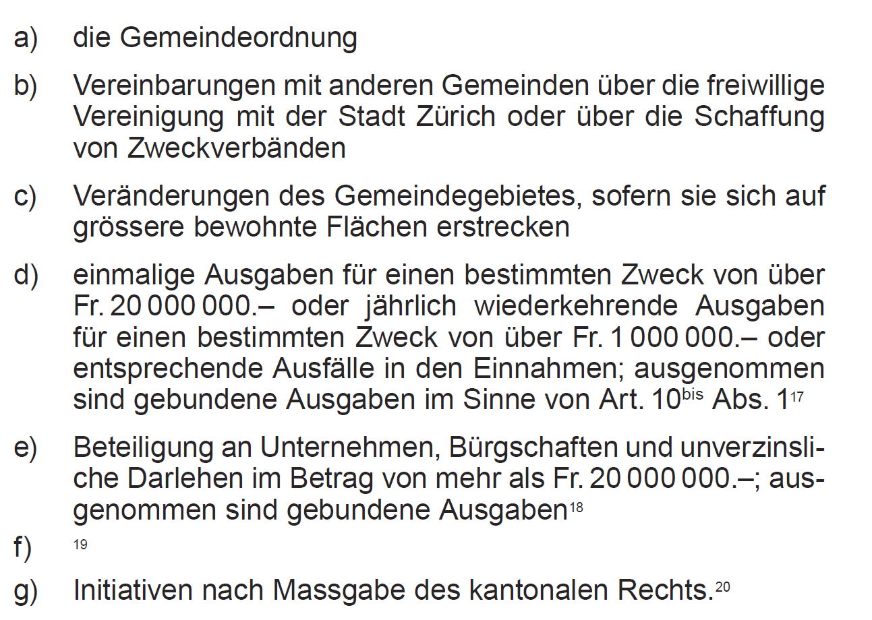
Stadt Zürich: Obligatorisches Referendum

Slide 47
Inhalt
Teil I
Was muss man über die Schweiz wissen, um die direkte Demokratie zu verstehen?
Wie ist die direkte Demokratie in der Schweiz entstanden?
Was beinhaltet die direkte Demokratie genau?
Teil II
Funktionen der direkten Demokratie
Anwendung
Ausgewählte Beispiele
Probleme

Slide 48
Initiative und Referendum
sind Oppositionsrechte des Volkes
eine Form des „Power sharings“
beschränken den Handlungsspielraum des Staates
Aber auch: Mittel zur Kanalisierung des Protests respektive Überdruck-Ventile
Mittel zur Steigerung von Partizipationsmöglichkeiten, Integration und Legitimation

Slide 49
Unterschiede
Das Referendum kommt am Ende eines Entscheidungsprozesses zur Anwendung.
Die Initiative steht oft am Anfang eines Entscheidungsfindungsprozesses.

Slide 50
Funktionen und Auswirkungen des Referendums
Veto-Charakter und Notbremse gegen die Entscheidungen der politischen Elite (Hemmung von unnötigen und notwendigen Reformen).
Integrationsfördernd: Auch einflussreiche Gruppen können sich nicht voll auf Kosten der anderen durchsetzen. Kompromisszwang.
Auswirkungen auf die Staatsentwicklung (Linder 1999: 258):
- späte und bescheidene Entwicklung vieler Bundesaufgaben im
Bereich der Wirtschafts- und Sozialpolitik
- relative tiefe Staatsquote und kleiner Zentralstaat
- bescheidene Bundesverwaltung
- Nicht-Engagement in der Aussenpolitik

Slide 51
Referendum und Konkordanz
Das Referendum schwebt wie ein Damoklesschwert über dem gesamten Entscheidungsfindungsprozess (Neidhart 1970). Vorlagen werden referendumssicher gemacht.
Damit ist es ein wichtiger Bestandteil der Verhandlungsdemokratie und fördert die Konkordanz.
Vor allem in der vorparlamentarischen Phase der Entscheidungsfindung führt die Referendumsdrohung dazu, dass grosse Anstrengungen unternommen werden, möglichst viele Interessen zu integrieren.

Slide 52
Funktionen und Auswirkungen der Initiative
Macht ein politisches System responsiver und offener
Ermöglicht einer Gruppe, auf die politische Agenda Einfluss zu nehmen
Die politische Elite muss sich mit einem Problem auseinandersetzen
„Überdruck-Ventil“!
Notes:
Linder bezeichnet die Initiative als Gaspedal im Vergleich zum Referendum (Bremse)

Slide 53
Hindernisse, die sich einer Initiative in den Weg stellen
Nicht jede Unterschriftensammlung ist erfolgreich
Die Initiative darf nicht gegen internationales Recht und das Gebot der Einheit der Materie verstossen
Zeitdauer, die zwischen dem Einreichen der Unterschriften und der Abstimmung verstreichen
Ein Gegenvorschlag kann die Kraft einer Initiative schwächen (bis 1987 gab es noch kein doppeltes Ja)
Auch für den Abstimmungskampf braucht es Ressourcen
Nach einem eventuellen Erfolg einer Initiative gilt es auch noch die Hürden der Gesetzgebung zu überwinden
Notes:
Vergleiche zu Auswirkungen der Initiative auf Bewegungen:
Thematische Einengung
Asorbierung von Ressourcen
Bürokratisierung

Slide 54
DD: Keine Volksbefragungen, sondern bindende politische Entscheidungen
Plebiszite werden in parlamentarischen Demokratien häufig zur Legitimierung der aktuellen Regierungspolitik verwendet.
Bei Initiativen und Referenden handelt es sich um bindende politische Entscheidungen.
Notes:
Plebiszite: z.B. de Gaulle 1960 in der Algerienfrage, oder Mitterand 1992 für die Maastricht-Verträge.
Nicht die Behörden entscheiden, welche Vorlagen sie dem Volk vorlegen, sondern die Verfassung regelt die Zuständigkeit und die Verfahren.

Slide 55
Inhalt
Teil I
Was muss man über die Schweiz wissen, um die direkte Demokratie zu verstehen?
Wie ist die direkte Demokratie in der Schweiz entstanden?
Was beinhaltet die direkte Demokratie genau?
Teil II
Funktionen der direkten Demokratie
Anwendung
Ausgewählte Beispiele
Probleme

Slide 56
Es müssen sehr viele politische Entscheidungen gefällt werden
In ihren politische aktiven Leben müssen die StimmbürgerInnen in der Stadt Zürich über zwischen 1600 und 1800 Sachfragen entscheiden.

Slide 57
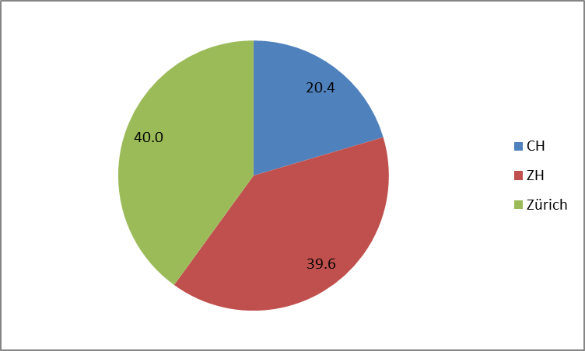
Stadt Zürich zwischen 1933 – 2013: 2287 Sachfragen

Slide 58
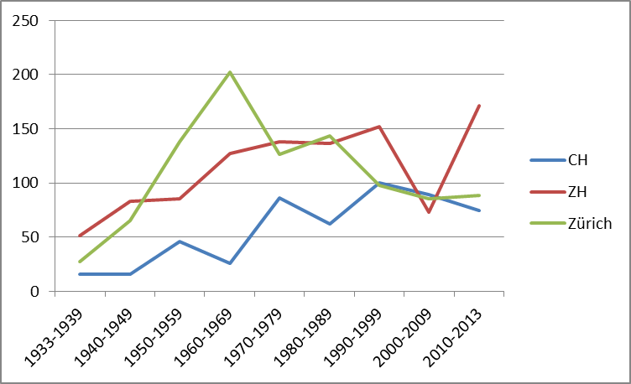
Entwicklung der Abstimmungen nach Ebene 1933-2020*

Slide 59
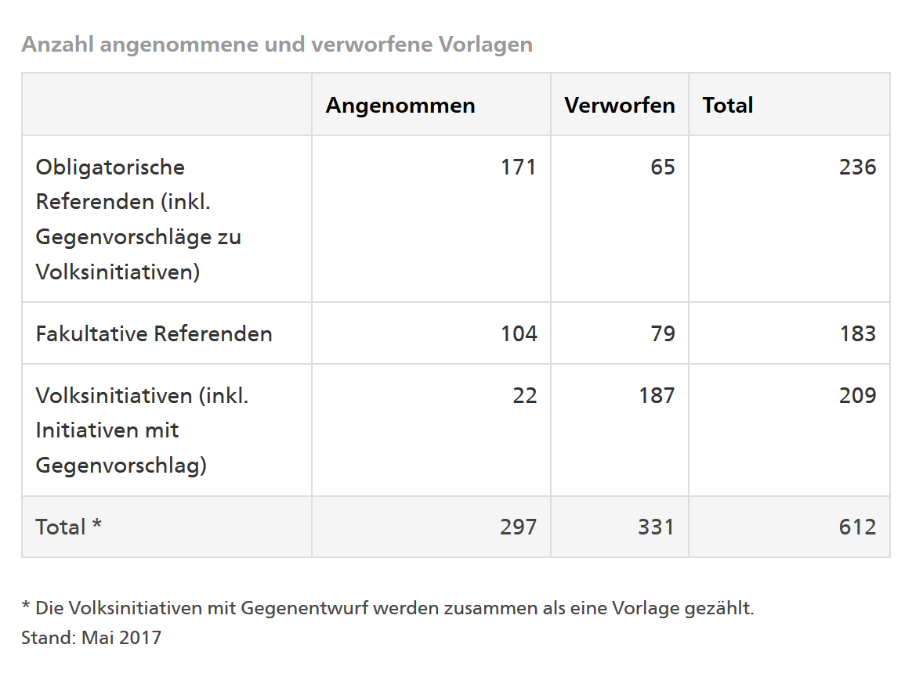
Vorlagen nach Typ auf Bundesebene

Slide 60
Erfolgsaussichten Bundesebene
Weniger als 10 % der Volksinitiativen waren direkt erfolgreich.
Wird eine Referendum ergriffen, so haben die Gegner eines neuen Gesetzes gegen 50% Erfolgschancen.
Der Anteil der Referenden an der Gesamtzahl der Parlamentsvorlagen liegt mit rund 7 % sehr tief .
Notes:
Stand Ende 2003
Zustandegekommene Initiativen: 256
Zurückgezogene Initiative: 74
Abgestimmungen über Initiativen: 157
Angenommene: 13
Abgelehnte: 144
Erfolgsquote von Parlament und Regierung: 52 Prozent
Referendumspflichtige Vorlagen: 2208
Ergriffene Referenden: 147
Anteil ergriffene Referenden: 6.7
Anzahl angenommene Vorlagen: 77
Anzahl abgelehnte Vorlagen: 70

Slide 61
Weitere Gründe, Initiativen zu ergreifen:
Initiativen als Mittel des Agenda-Setting.
Initiativen ermöglichen Parteien sich zu profilieren und ihre Anhängerschaft zu mobilisieren (-> Wahlkampf).

Slide 62
Inhalt
Teil I
Was muss man über die Schweiz wissen, um die direkte Demokratie zu verstehen?
Wie ist die direkte Demokratie in der Schweiz entstanden?
Was beinhaltet die direkte Demokratie genau?
Teil II
Funktionen der direkten Demokratie
Anwendung
Ausgewählte Beispiele
Probleme

Slide 63
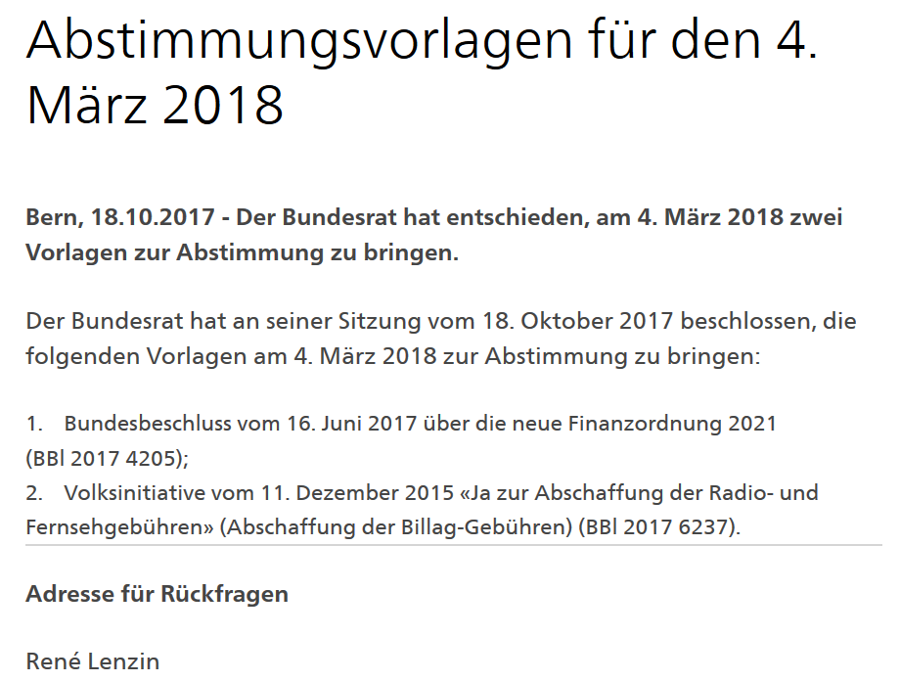

Neue Finanzordnung (BBI) und No Billag (VI)

Slide 64
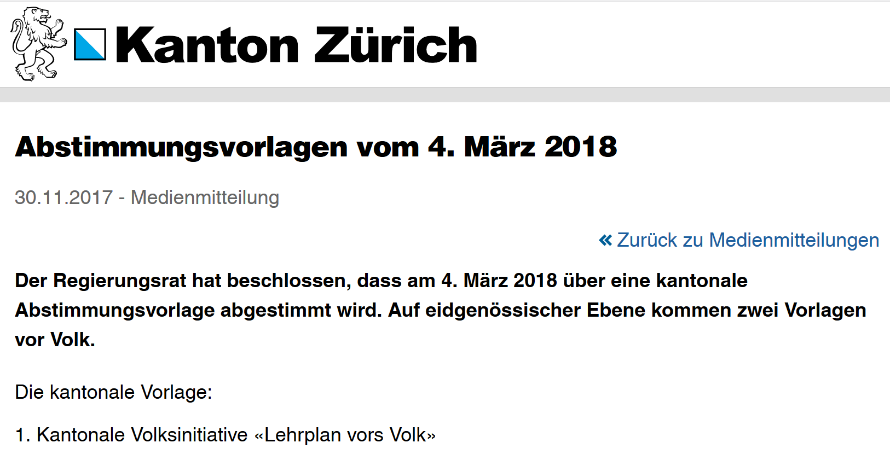

Slide 65
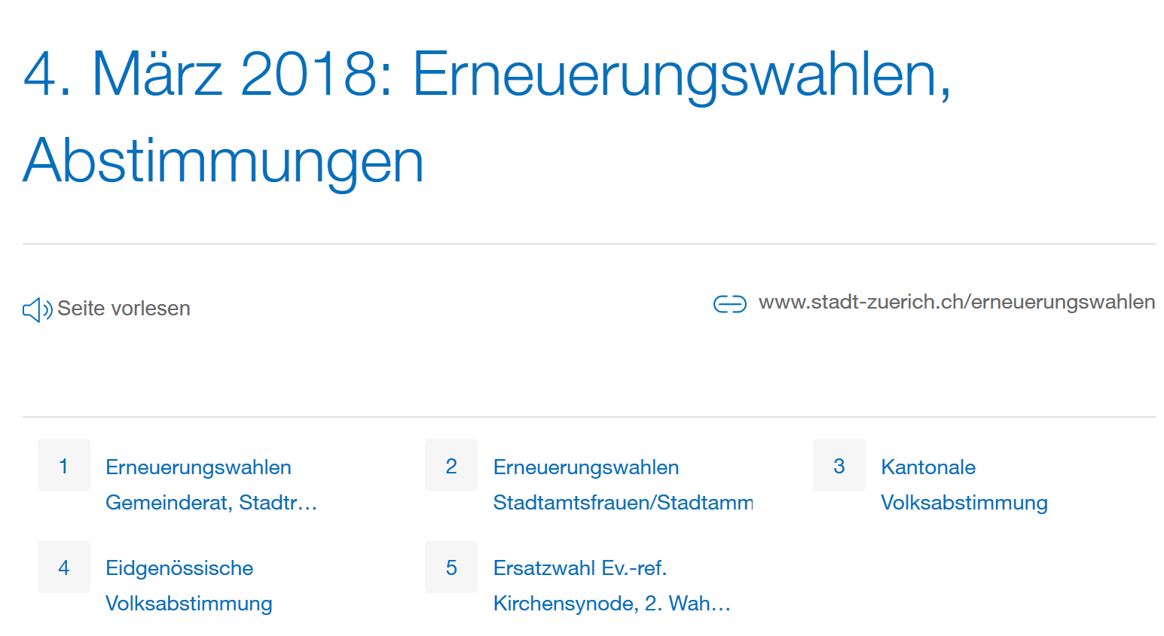


Slide 66
Angenommene Initiativen (1)

Slide 67
Angenommene Initiativen (2)

Slide 68
Knappe Entscheidungen (Masseneinwanderung: 50.3%)
Knapp: 49.5 – 50.5

Slide 69
Interessante Analysemöglichkeiten für Politikwissenschaft und politische Beobachter

Slide 70
Durchschnittliche Ja-Stimmenanteile (alle eidgenössischen Volksabstimmungen zwischen 1872 und 2000)
Notes:
Durchschnittliche Ja-Stimmenanteile (alle eidgenössischen Volksabstimmungen zwischen 1872 und 2000)

Slide 71
Abweichung vom gesamtschweizerischen Mittelwert nach Kantonen. (alle eidgenössischen Volksabstimmungen zwischen 1872 und 2000)
Notes:
Abweichung vom gesamtschweizerischen Mittelwert nach Kantonen. (alle eidgenössischen Volksabstimmungen zwischen 1872 und 2000)

Slide 72
Abweichung vom gesamtschweizerischen Resultat nach Kantonen und Art der Vorlage

Slide 73
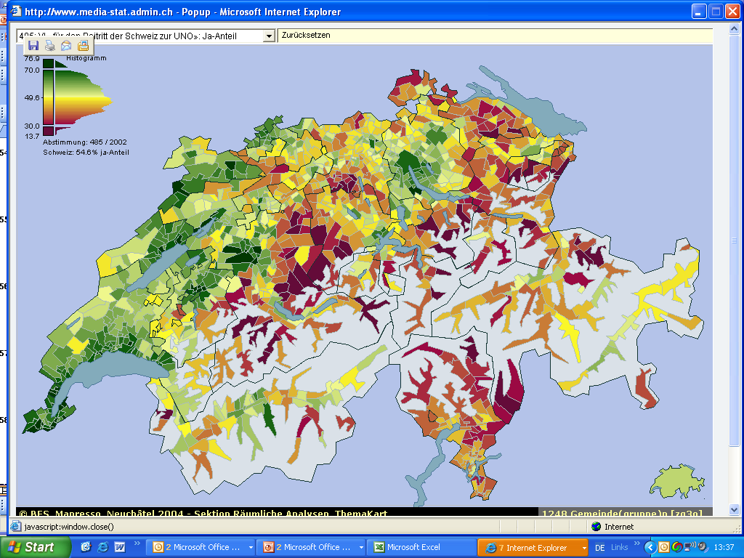
Aggregatsdatenanalysen - BFS

Slide 74
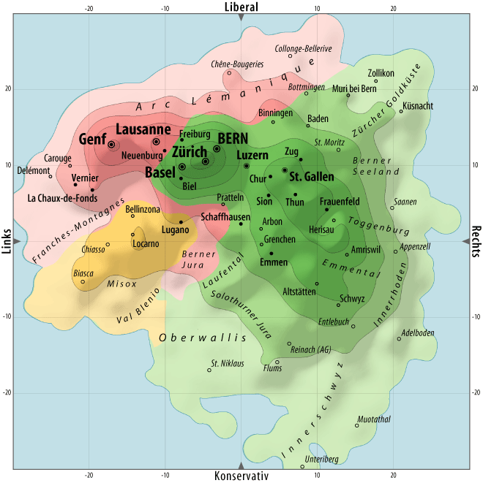
Source: Michael Hermann, Heiri Leutholt, sotomo

Slide 75
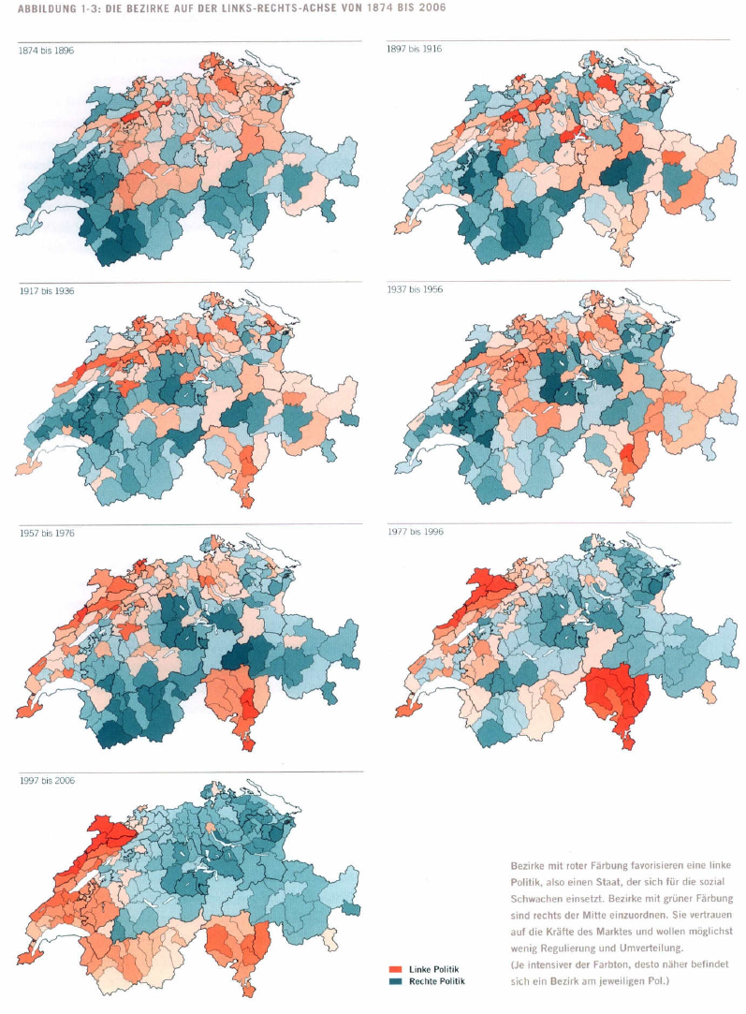
Linder/Zürcher/Bolliger (2008). Gespaltene Schweiz – geeinte Schweiz

Slide 76
Inhalt
Teil I
Was muss man über die Schweiz wissen, um die direkte Demokratie zu verstehen?
Wie ist die direkte Demokratie in der Schweiz entstanden?
Was beinhaltet die direkte Demokratie genau?
Teil II
Funktionen der direkten Demokratie
Anwendung
Ausgewählte Beispiele
Probleme

Slide 77
Kritik
Mehrheitsdemokratisches Instrument mit Potential zur Tyrannei
Verletzbar durch „interests“ und „passions“
Startvorteil von Partizipationswilligen und -fähigen
Schmidt (2000: 371): Demokratietheorien. Opladen: UTB

Slide 78
Nicht unumstritten
Für die einen: wachstumshindernder Bremsklotz
Für die andere: Vetorecht des Souverän zwingen Parlament und Regierung pragmatische Lösungen zu finden, die nicht über die Ziellinie hinausschiessen.
Es lässt sich zumindest zeigen, dass mit steigenden direktdemokratischen Mitwirkungsmöglichkeiten die Leute auch glücklicher sind (Frey/Stutzer 2000).
Notes:
Bremsklotz. Germann (1994), Borner (1990)

Slide 79
Probleme
Vereinbarkeit mit internationalem Recht und staatsrechtlichen Verträgen
Es gibt praktisch keine Möglichkeiten, Initiativen zu verbieten
Das Volk ist der Souverän, keine Verfassungsgerichtsbarkeit

Slide 80
29.11.2009: 57.5 Prozent unterstützen die Initiative von SVP und EDU gegen den Bau von Minaretten
EWR-Beitritt (6.12.1992)
UNO-Beitritt (3.2.2002)
Verwahrungsinitiative nicht therapierbarer Sexualstraftäter (8.2.2004)
Verjährungsinitiative pornographischer Straftaten an Kindern (30.11.2008)
Minarettverbot (29.11.2009)
Ausschaffungsinitiative (28.11.2010)
Zweitwohnungsinitiative (11.3.2012)
Masseneinwanderung (9.2.2014)

Slide 81
Exportartikel?
Das ausländische Interesse an der direkten Demokratie scheint zuzunehmen.
Dabei geht es vor allem um die integrativen Effekte und die grösseren Partizipationsmöglichkeiten, die sich positiv auf das politische Interesse auswirken sollten.
Notes:
In der Regel stehen im Ausland allerdings eher die Direktwahl des Bürgermeisters und Mitwirkungsformen auf Gemeindeebene im Vordergrund.

Slide 82
Sonderfall Schweiz?
Die Schweiz ist, was die direkte Demokratie auf nationaler Ebene anbelangt, ein Sonderfall.
Umstritten ist, ob die direkte Demokratie à la Suisse exporttauglich ist, respektive ob dies überhaupt wünschenswert wäre.
Für einen erfolgreichen Import braucht es mehr als nur die Instrumente. So zum Beispiel Konsensorientierung, Kompromissbereitschaft, Gemeinschaftssinn und Finanzautonomie.

Slide 83
Danke für Ihre Aufmerksamkeit!

